Slide 1
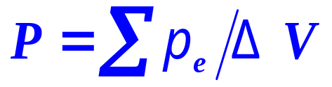
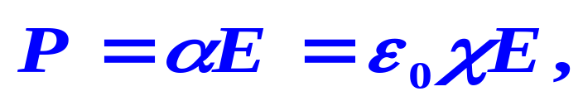
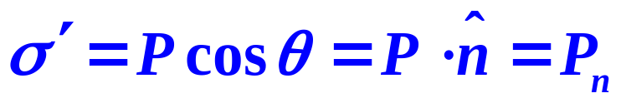
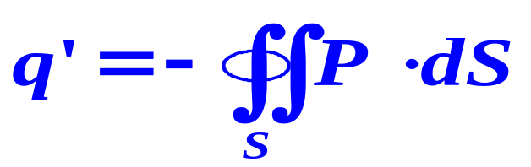
复 习：
1. 介质的分类及极化机制：
有极分子和无极分子；
位移极化和取向极化。
2. 有关介质极化的几个公式：
3. 电位移矢量：
4. 高斯定理的形式：

Slide 2
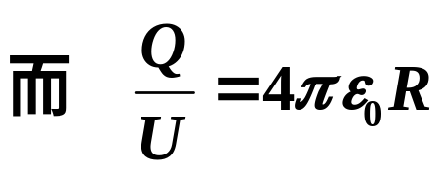
§6-4 导体的电容 电容器
一、孤立导体的电容
考虑如图孤立导体球（实心或空心）：
=常量（与本身结构尺寸有关）
实验证实：任意形状的孤立导体，都有：Q/U = 常量。
（1）定义：
（单位：法拉 F = C / V )
( 常用：微法 μF =10⁻⁶ F
孤立导体的电容：
皮法 pF = 10⁻¹²F)
升高单位电压所能容纳的电量称为该导体的电容。
（2）性质：C 只与导体本身形状大小有关，是导体本身
的固有属性。而与其是否带电及带电 Q 多少无关。

Slide 3


二. 电容器及其电容
孤立导体的电容很小，并且容易受到其它带
电体的影响。为了提高电容量，应把两块彼此绝
缘而且靠得很近的导体板组成——电容器。
在实际应用中，为了消除其
它带电体的影响，常采用静电
屏蔽的方法。
Q_{D}
D
A +Q_{A}
Q_{C}
C

Slide 4
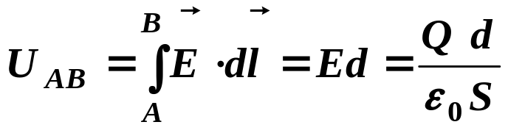





若带电体 A 和 B 分别带电 ＋Q、－Q，其电势差
为U ₁₂ = U₁ - U_{2。} 由实验证实 Q∕U ₁₂ 为恒量, 故定
义为电容器的电容。
孤立导体实际也可认为是电
容器，只是另一极板在无穷
远处，且其电势为 0 。
三. 电容的计算 （设电容器空间为真空， ）
★步骤 —— 设 ±Q，求极板间场强 E, 求 U, 得 C=Q / U .
(1)平板电容器 （L>>d)（可视为二无穷大平行板）
设带电分别
为±Q，

Slide 5






(2).球形电容器( 二同心球壳构成 ）
设内球（R₁)带电 Q , 外球(R₂)带电
-Q ，二壳间（R₁< r < R₂)场强：
由高斯定理可得
★★ 讨论：
① R₁、R₂ 都很大，
且 d = R₂-R₁ 很小，R₁R₂ ≈R₁²
则近似为平行板电容器：
② R₂>>R₁，R₂ - R₁ ≈R₂
与 孤立导体球 的电容相同。

Slide 6



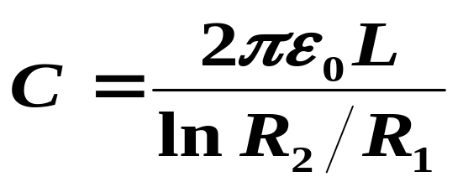
（3). 柱形电容器 （二同轴柱面构成）
设内外半径为 R₁ ，R₂，长度为 L，
内柱带电＋Q，外筒带电 - Q，
L>>(R₂- R₁)，可视为无限长，
由高斯定理求出场强：

Slide 7
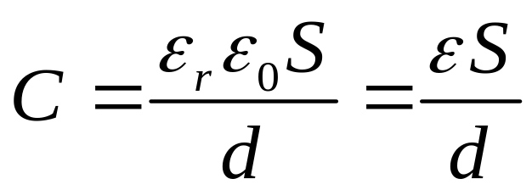
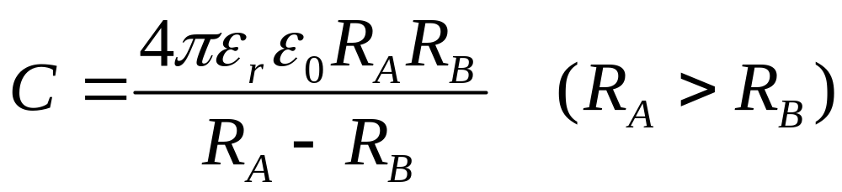
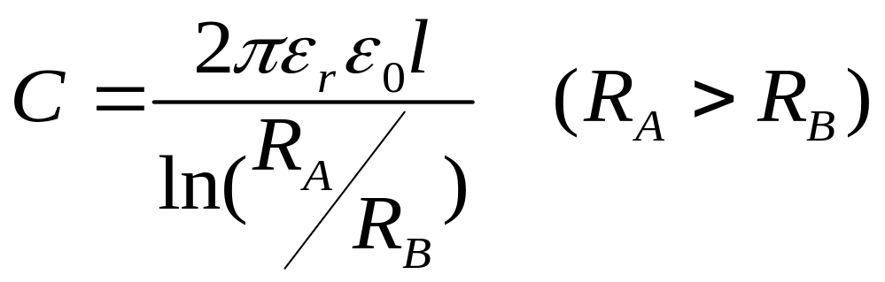
平行板电容器
同心球型电容器
同轴圆柱型电容器

Slide 8
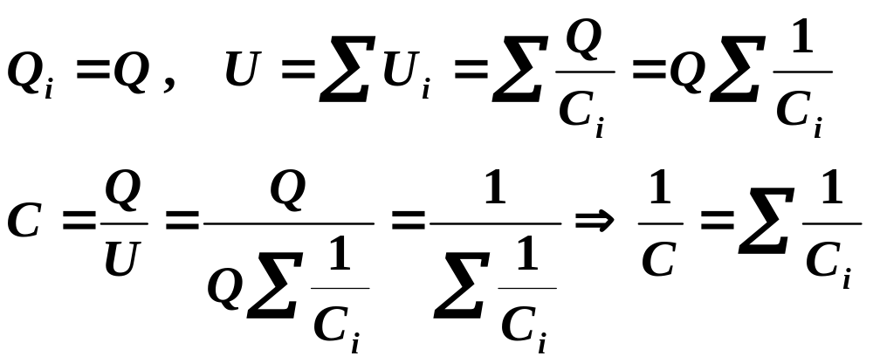







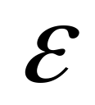
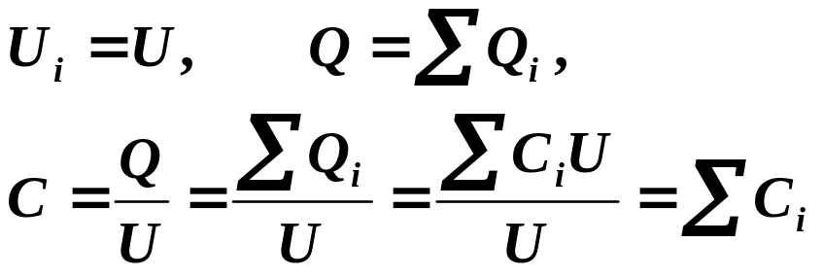
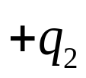
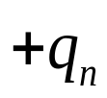
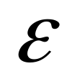

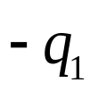
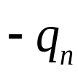


电容器的串并联
串联等效电容
并联等效电容

Slide 9










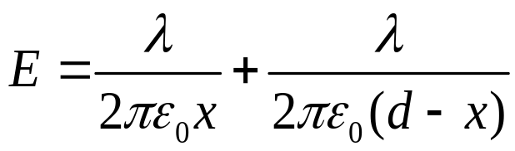

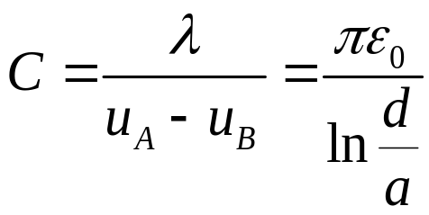
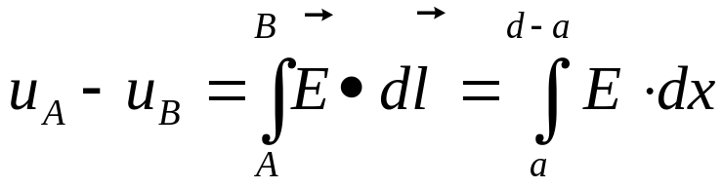
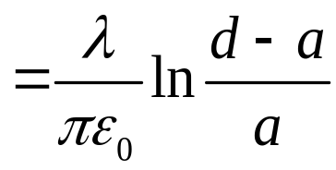
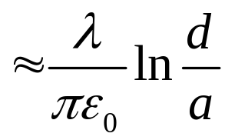
例 平行无限长直导线
已知:a、d、d>> a
求:单位长度导线间的C
解: 设±λ
场强分布
导线间电势差
电容

Slide 10



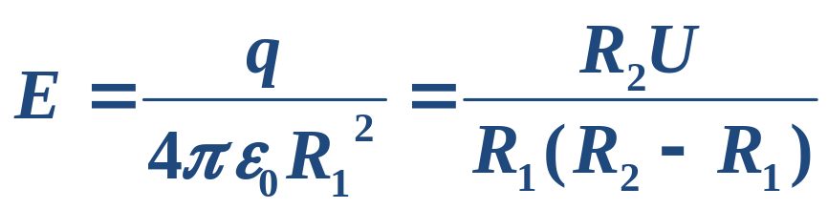
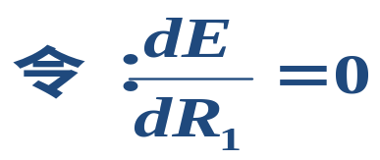
[ 例 1 ] 球形电容器，在外球壳的半径 R₂ 及两球壳之
间的电势差 U 维持恒定的条件下，内球壳半径 R₁ 为多
大时才能使内球壳表面附近的场强最小？并求出此时场
强的大小。
一个球壳上的带电量为：
电容器内表面处场强的大小

Slide 11
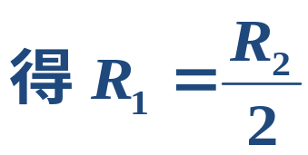
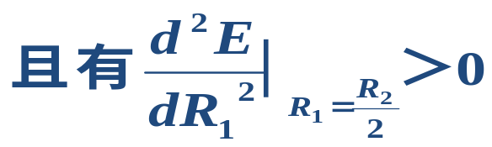
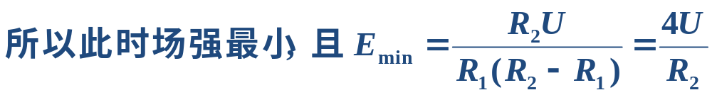

Slide 12






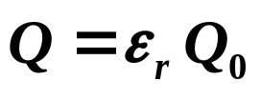
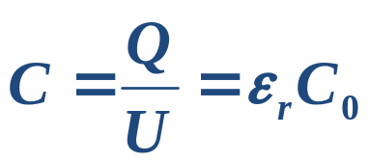










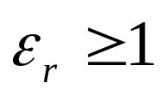
三、电介质对电容器电容的影响
介质的特点：电阻率大，电荷
不能自由运动
为极化后极化(束缚)电荷产生的场。
2. 电介质对电容器的作用
(1837年) 法拉弟实验证实：
而 U 相等，故
+++++
+++++
则有：C/C₀ = ε_{r}
ε_{r} — 相对电容率
ε₀ ε_{r}＝ε --- 电容率
真空
- - - - -
- - - - -
真空中：
，一般：

Slide 13
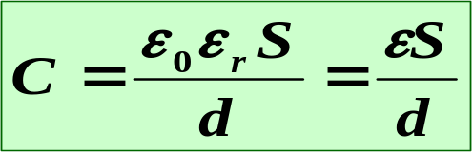
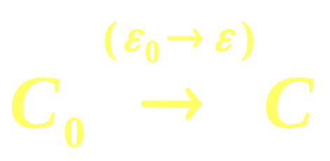
充介质平行板电容器的电容：
一般公式：
当两电容器带相同电量 Q 时
C₀=Q/U₀， C=Q/U= C₀ ε_{r}
∴ U₀= ε_{r} U
E₀d＝ ε_{r} Ed， E＝E₀ /ε_{r}
介质内的场强比真空中的减小到 1/ε_{r} 倍。
+++++
+++++
真空
- - - - -
- - - - -
因而，可知电介质对电容器的作用为：
(1) 增大电容；
(2) 增大耐压本领。
记住结论！！！

Slide 14
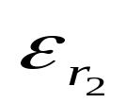


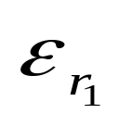
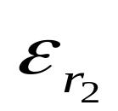
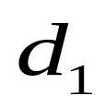
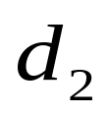






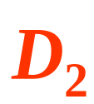

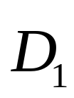

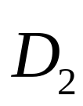







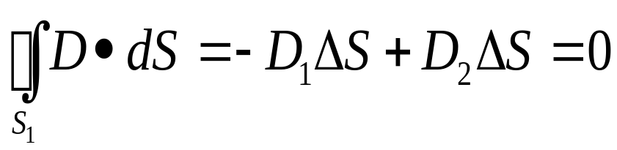
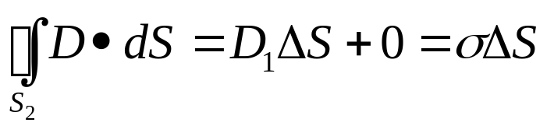
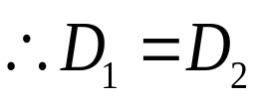
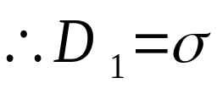
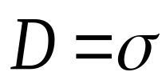
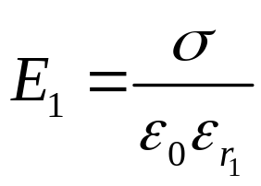
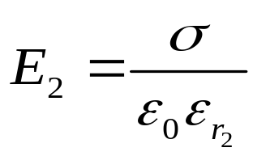
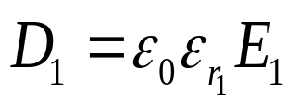
例1. 已知:导体板
介质
求:各介质内的
解:
设两介质中的
分别为
由高斯定理
由
得

Slide 15

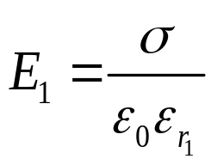





例2. 平行板电容器。
已知d₁、ε_{r1}、d₂、 ε_{r2}、S
求:电容C
解: 设两板带电±σ
场强分布
电势差
电容

Slide 16
















例3 .已知:导体球
介质
求:1.
球外任一点的
2. 导体球的电势
解: 过P点作高斯面得
电势

Slide 17








[例1] 已知：一平行板电容器，S、d。 在下列情况下，求 C。
(1) 插入厚度为 t 的金属板。
(2) 插入厚度为 t 的介电常数为 ε_{r} 的介质板。
(3) 求介质板表面束缚电荷面密度。
解：(1)
相当于两电容器串联
可见，插入金属板后，电容增大；电容与金属板的位置有关吗?

Slide 18











Slide 19





[例2] 两个无限大带电平面，接地与不接地的讨论。
面积为 S，带电量 Q 的一个金属
板，与另一不代电的金属平板平
行放置。求静电平衡时，板上电
荷分布及周围电场分布；若第二
板接地，情况又怎样？
S

Slide 20

















设静电平衡后，金属板各面
所带电荷面密度如图所示
由已知条件：
S
P
由静电平衡条件和高斯定理，
做如图所示高斯面可得：
设
金属板内任一点 P 的场强为零，由叠加原理得：
以上四个方程联立可求出：

Slide 21



由各板上的电荷面密度、
金属板内场强为零和高斯
定理可得各区间的场强：
设
方向向左
方向向右
方向向右

Slide 22



















因接地
电荷守恒
由高斯定理得：
金属板内场强为零得：
P
联立解出：
方向向右

Slide 23











[例2] 一个带电金属球半径 R₁，带电量 q₁ ，放在另
一个带电球壳内，其内外半径分别为 R₂、R₃，球壳
带电量为 q 。试求此系统的电荷、电场分布以及球
与球壳间的电势差。如果用导线将球壳和球接一下
又将如何？
利用高斯定律、电荷守恒、静电平衡条件、
带电体相接后等电势的概念。
设球壳内外表面电量：
高斯面
由高斯定律
由电荷守恒
再由电荷分布和高斯定律及对称性

Slide 24



所以金属球 A 与金属壳 B
之间的电势差为：
高斯面

Slide 25




如果用导线将球和球壳接一下，
则金属球壳 B 的内表面和金属
球A球表面的电荷会完全中和，
重新达到静电平衡，二者之间
的场强和电势差均为零。
球壳外表面仍保持有 的
电量，而且均匀分布，它外面
的电场仍为：

Slide 26




§6-5 静电场的能量 (Energy of Electrostatic Field)
一、充电电容器的静电能
设电容器原不带电，将电荷元 dq
从一个极板向另一个极板用外力不断
搬移，累积形成 Q。当充电到 q 时，
相应电势差为 u，再迁移 dq，外力做
功为：
注意：C 是不变的固有属性。
总功为：
外力作正功，相当于电场力作负功，相应电
势能增加，即电容器所具有的静电能：
比较：

Slide 27

二、 静电场的能量
电磁波发现后，人们认识到上述能量储存于整个
场中。下面考虑 W 与 E 的关系。
由平板电容器，知：
可证，此式是普遍成立。
场强不均匀时，有：
积分区域为整个场。可见，能量储存于整个场中。

Slide 28




[ 例题1] 均匀无限大电介质
（ ε ）中，有一金属球（半径
R）带自由电荷 q_{0，}求 整个电场
的能量 W。
解：( 方法1 )由高斯定理求出 D，E：
（方法 2 ） 视为孤立电容：

Slide 29




[例题 2] S = 1.0m²，d = 5mm。ε_{r} = 5，
充电到 U=12V 以后切断电源，求把玻
璃板抽出来外力需作多少功?
解：玻璃板抽出前后电容器储能的增加量即为外力作的功。
抽出板前后的电容值分别为
断掉电源后，电量 Q 不变，但电压 U 改变，即
抽出板前后，电容器的储能分别为：
外力作功：

Slide 30






[例题3] 平行板电容器，电容 C，接上端电压 U 的电
源充电，在不断开电源的情况下，试求把板间距离增
大至 n 倍时，外力作的功。
解：U 不变，拉开极板过程中电容变化：
增量：
这表示电容器对电源反充电而作功。
设拉开极板过程中外力作功 A₂ ，据功能原理：
在拉开的过程中，外力作正功。

Slide 31







课堂讨论
比较均匀带电球面和均匀带电球体所储存的能量。

Slide 32
§7-6 静电的危害及其应用
一、静电的危害
雷击
二、静电的应用
三、消除静电的措施

Slide 33



小 结：
1. 电容的定义：
2. 求电容 C 方法：
设 ±Q E U C=Q / U
3. 介质在电容器中的作用（增大电容、提高耐压本领）

Slide 34




4.电容器的两种连接方式。
5. 电容器储能：
6. 静电场的能量：
能量密度：
电场总能量：

Slide 35
课外作业
6-27,6-28,6-39,6-35

Slide 36


Slide 37


Slide 38


Slide 39


